Slide 1
SAHA ARAŞTIRMASI VE DERİNLEMESİNE GÖRÜŞMELER

Slide 2
Saha araştırması neyle ilgilenir?
Birbiriyle etkileşim içindeki bir grup hakkında bilgi edinmeyle,onları anlamayla ya da tarif etmeyle ilgilenir.
“Toplumsal dünyada insanlar Y’yi nasıl yapıyor, veya X’in toplumsal dünyası neye benziyor?” sorularını sorar.

Slide 3
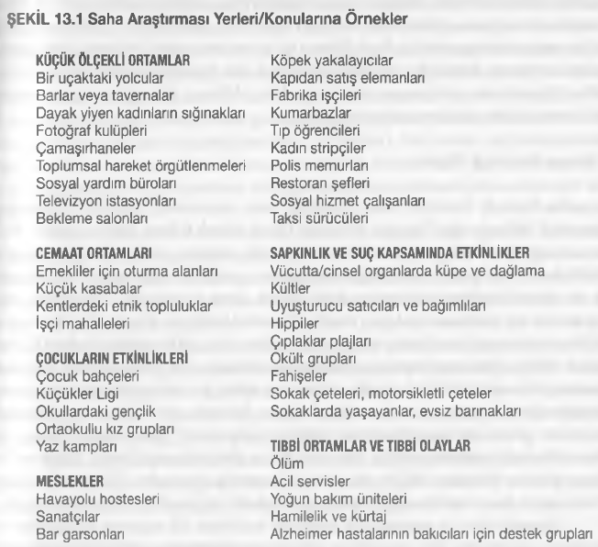

Slide 4
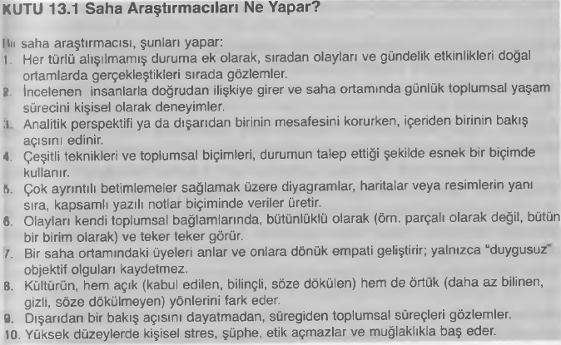

Slide 5
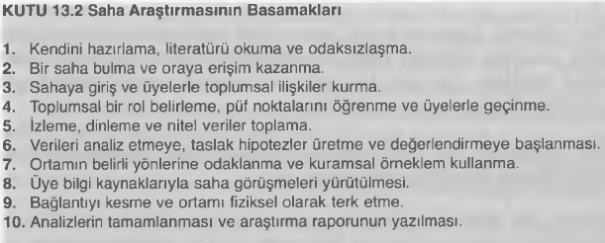

Slide 6
Araştırmacının Sahayla İlişki Düzeyi
Junker (1960) dörtlü bir sınıflandırma önerir:
Tamamen gözlemci: Araştırmacı kulak misafiridir ya da bir aynanın arkasından izler gibidir. Tamamen görünmezdir.
Katılımcı olarak gözlemci: Araştırmacı baştan itibaren bilinir ama sınırlı temas kurar.
Gözlemci olarak katılımcı: Araştırmacı açıktır ve katılımcıların yakın bir arkadaşıdır.
Araştırmacı katılımcı: Araştırmacı bir üye gibi davranır ve içeridekilerin bilgilerini paylaşır.

Slide 7
Araştırmacının Sahayla İlişki Düzeyi
Adler ve Adler (1987) üçlü bir sınıflandırma önerir:
Çevresel üyelik: Araştırmacının kendisiyle incelenenler arasındaki mesafeyi tamamen koruduğu ilişki düzeyidir.
Etkin üyelik: Araştırmacı bir üyelik rolü olduğunu varsaydığında ve üye olunmaya benzer bir süreçten geçerek bir üye gibi katılım gösterdiğinde ortaya çıkan ilişki düzeyidir.
Tamamen üyelik: Araştırmacı dönerek yerlilik yaşadığında görülür. Araştırmacı tamamen adanmış bir üye olur ve tekrar eski yaşamına ya da araştırmacı konumuna dönmeyi çok zor ya da imkansız olarak görür.

Slide 8
Sahada Gözlem ve Veri Toplama
Araştırmacı sahada fiziksel çevreyi
İnsanları
Eylemlerini/ davranışlarını
İlişkileri
Olayları ve olayların bağlamlarını
Zamanın akışını
Rutini ve rutini kıran şeyleri (tesadüfler vs.)
ve araştırmasının gerektirdiği diğer ayrıntıları gözlemler ve kaydeder.

